Slide 1

신용카드 고객 세그먼트 분류
AI 경진대회
DACON

Slide 2
목차
1. 데이터 소개
2. EDA
3. 전처리
4. 모델링

Slide 3
데이터 소개
Train
Test
77 features
1. 회원정보
(2400000, 78)
(600000, 77)
Segment(Target)
2. 신용정보
(2400000, 42)
(600000, 42)
3. 승인매출정보
(2400000, 406)
(600000, 406)
4. 청구입금정보
(2400000, 46)
(600000, 46)
5. 잔액정보
(2400000, 82)
(600000, 82)
6. 채널정보
(2400000, 105)
(600000, 105)
7. 마케팅정보
(2400000, 64)
(600000, 64)
8. 성과정보
(2400000, 49)
(600000, 49)

Slide 4
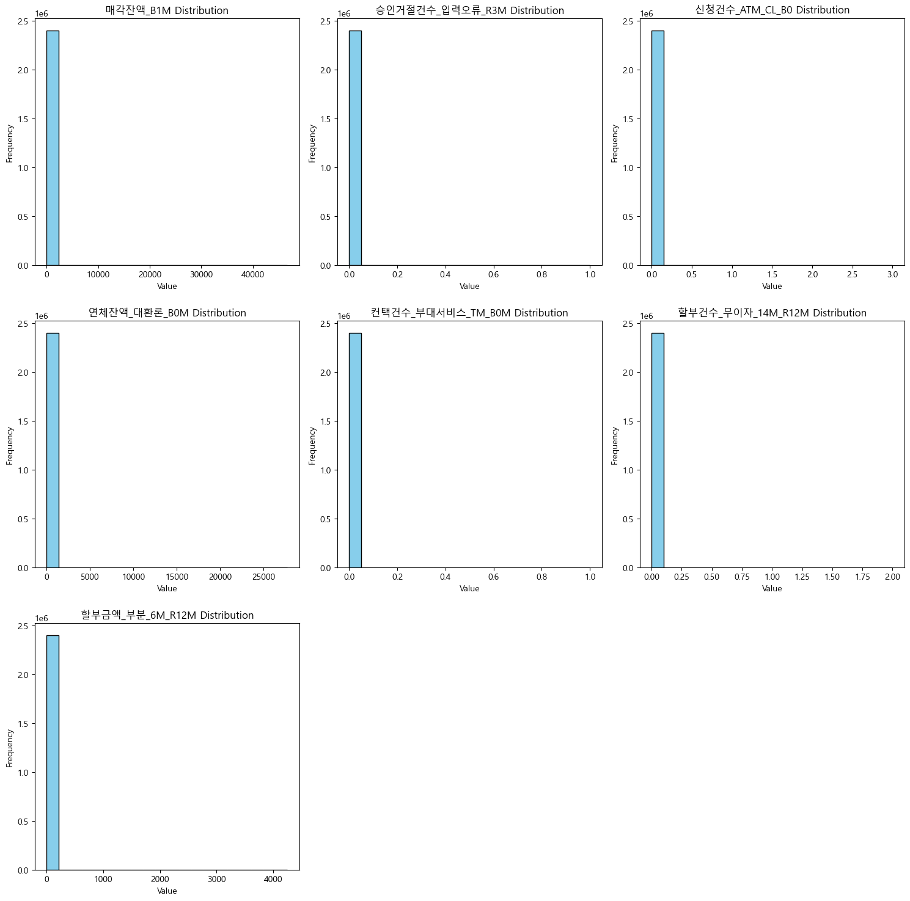
EDA
매각잔액_B1M
승인거절건수_입력오류_R3M
신청건수_ATM_CL_B0
신청건수_ATM_CL_B0
해당 피처들의 분포가
하나의 값으로 매우 치우쳐져 있어
학습에 악영향을 미칠 가능성 있음
연체잔액_대환론_B0M
컨택건수_부대서비스_TM_BOM
할부건수_무이자_14M_R12M
할부금액_부분_6M_R12M

Slide 5
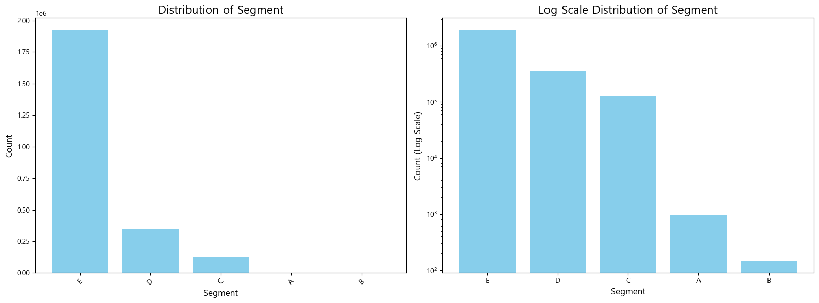
EDA
Segment(Target) 분포
Target variable: Imbalanced classes

Slide 6
전처리
Step 1.) 데이터 병합
- 카테고리별 각 201807~201812 데이터를 병합하여 train.parquet, test.parquet 데이터 파일을 생성함.
- train.parquet: (2400000, 858)
- test.parquet: (2400000, 857)
Step 2.) 단일 값만 가지는 컬럼들을 제거
- 병합된 train.parquet, test.parquet을 각각 불러들여 train.parquet에서 단일 값만 가지는 컬럼들을 추출(총 108개 추출)
- 추출된 컬럼들을 기반으로 train.parquet, test.parqeuet에서 drop 하였음.
- train.parquet: (2400000, 750)
- test.parquet: (2400000, 749)
- train_filtered.parquet, test_filtered.parquet으로 다시 저장함.

Slide 7
전처리
Step 3.) 메모리 사용량 최소화
- train_filtred.parquet, test_filtered.parquet를 데이터 프레임으로 다시 불러옴.
- train_colums_type() 함수(코드 참고)로부터 데이터 프레임의 각 컬럼들의 데이터 타입을 변환하여 메모리 사용량 최소화
- int64 → int32, float64 → float32
Step 4.) Null 값을 가지는 컬럼들 모두 제거
- Null 적어도 한 개 이상을 가지는 컬럼이면 제거.
- train_filtred.parquet: (2400000, 719)
- train_filtred.parquet: (2400000, 718)
- [참고] 평균 대치, 0 대치 등의 여러 기본 결측치 처리 기법을 활용하였으나, drop 하는 것이 성능이 좋았음.

Slide 8
전처리
Step 5.) 불균형 분포를 가진 컬럼들 제거
매각잔액_B1M
0 | 2399999
46708 | 1
컨택건수_부대서비스_TM_B0M
0 | 2399999
1 | 1
연체잔액_대환론_B0M
0 | 239994
27479 | 1
27348 | 1
27752 | 1
27018 | 1
27108 | 1
27663 | 1
승인거절건수_입력오류_R3M
0 | 2399990
1 | 10
할부건수_무이자_14M_R12M
0 | 2399997
2 | 3
신청건수_ATM_CL_B0
0 | 2399999
3 | 1
할부건수_무이자_14M_R12M
0 | 2399999
4249 | 1
- train_filtred.parquet: (2400000, 712)
- train_filtred.parquet: (2400000, 711)
EDA 참고.(page-4)

Slide 9
전처리
Step 6.) Label Encoding
- 각 컬럼의 label encode에서 test 데이터에만 있는 범주형 변수 존재 시, label encoder에 추가하여 처리함. (baseline code 활용)
* 데이터셋이 워낙 크고 high dimension이기 때문에, 불필요한 컬럼들은 최대한 줄이고자 하였고, 이후 파생변수 생성 없이 모델링 하는데 초점을 두었음.

Slide 10
모델링
Test
XG-boost
prediction1
Soft Voting
Class weight
Group 5 fold cross validation
Optuna hyper parameter optimization
Cat-boost
Ensemble
Prediction
ID별 다수결 집계하여 최종 Label 결정
Train
prediction2
Class weight
Group 5 fold cross validation
Optuna hyper parameter optimization
LightGBM
prediction3
Class weight
Group 5 fold cross validation
Optuna hyper parameter optimization

Slide 11
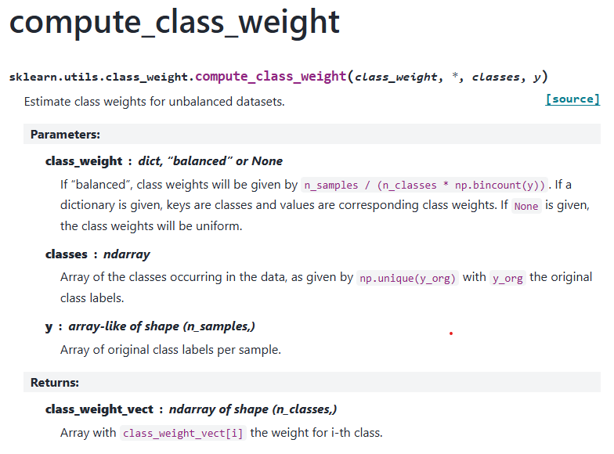
모델링
Class 불균형 문제 해결 방법 1.
Distribution of Segment(Target)
- XGB, LightGBM, CatBoost 모델 각각 class weight 지정함.
- compute_class_weight 함수로부터 클래스의 가중치를 데이터셋에서의 불균형 정도에 따라 자동 조정함.
- Class weight 지정으로 기존 public score: 약 0.63 → 0.67로 향상

Slide 12
모델링
Class 불균형 문제 해결방법 2.
- Group 5 Fold cross validation.
- 동일 ID 내에서는 Segment 변화가 없는 것을 확인함. 데이터 누수 방지를 위해 ID 그룹 단위로 분할할 필요 있음.
- 동시에 Segment의 분포가 불균형하므로, 각 fold마다 클래스 비율이 유지되도록 할 필요 있음.
- 따라서, Stratified + Group 기준이 모두 반영된 StratifiedGroupKFold 사용.
Optuna Hyperparameter optimazation
- 각 모델별 optuna를 통해 하이퍼 파라미터 최적화 수행함.

